Slide 1
DITEP
Dispositif Institutionnel Thérapeutique Educatif Pédagogique
Présentation Trouble du Comportement

Slide 2
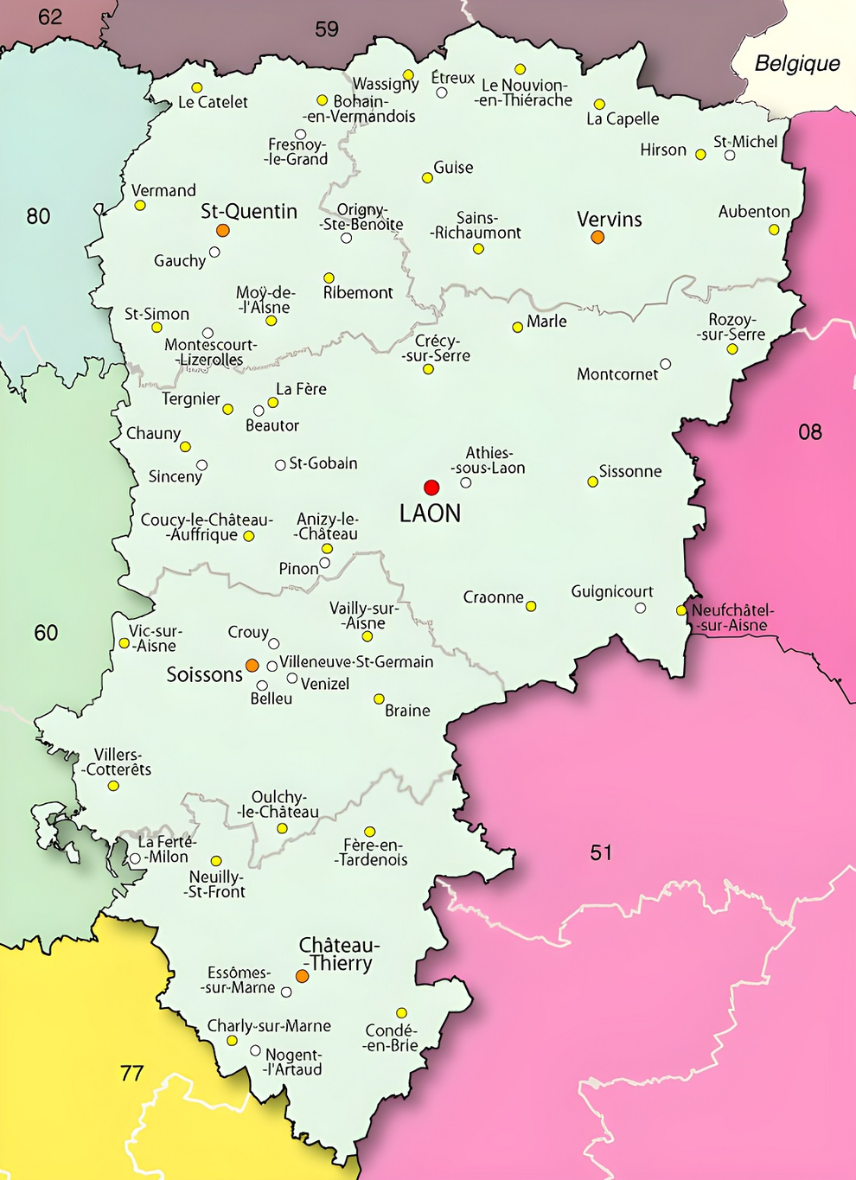
AISNE
Unités Terrritoriales d'intervention et de médiation Thérapeutiques, Educatives et Pédagogiques
DITEP :
4 Unités :
GAUCHY
CHAUNY
MERCIN ET VAUX
FERE EN TARDENOIS
96 enfants de 4 à 20 ans
24 accompagnements par unité
6 ateliers "Vivre ensemble" --> Accueil de nuit
4 Ateliers "Etre ensemble" --> Accueil de jour
14 ambulatoires
SIPPH : Service Inclusion Professionnel pour la Personne Handicapée

Slide 3
Chauny
Gauchy
Mercin-et-vaux
Fere en Tardenois

Slide 4
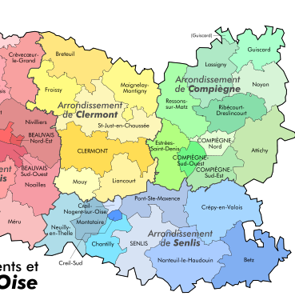
OISE
Unités Terrritoriales d'intervention et de médiation Thérapeutiques, Educatives et Pédagogiques
DITEP :
112 enfants de 4 à 20 ans
28 accompagnements par unité
4 Unités :
4 ateliers "Vivre ensemble" --> Accueil de nuit
7 Ateliers "Etre ensemble" --> Accueil de jour
15 ambulatoires
2 SIPPH : Service Inclusion Professionnel pour la Personne Handicapée
LAIGNEVILLE
VERNEUIL-EN-HALATTE
LE MEUX
LEVIGNEN

Slide 5
Lévignen
Le Meux
Laigneville
Verneuil en
Halatte

Slide 6
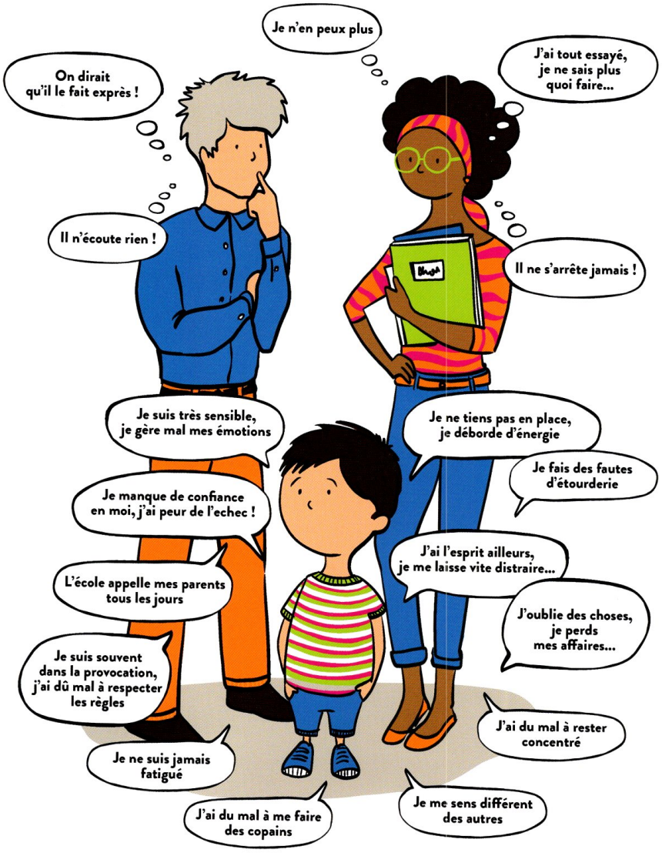

Slide 7
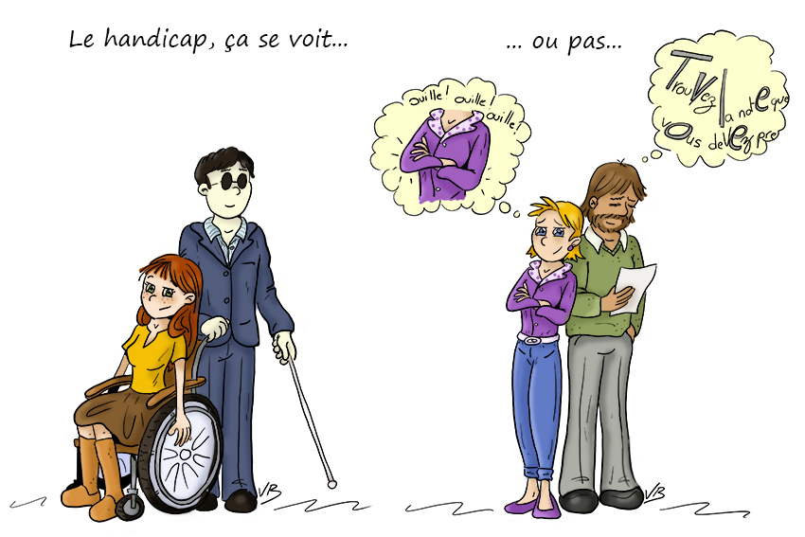
“Constitue un handicap, au sens de la loi, toute limitation d’activité ou restriction de participation à la vie en société subie dans son environnement par une personne en raison d’une altération substantielle, durable ou définitive d’une ou plusieurs fonctions physiques, sensorielles, mentales, cognitives ou psychiques, d’un polyhandicap ou d’un trouble de santé invalidant”
Code de l’action sociale et des familles

Slide 8
Texte officiel Décret 2017-620 du 24.04.17
“Un dispositif ITEP est une institution médico-sociale, placée dans le champ de compétence de l’Etat et financée par l’Assurance Maladie. Il accueille des enfants, adolescents et jeunes adultes qui présentent des difficultés psychologiques dont l’expression, notamment l’intensité des troubles du comportement, perturbe gravement la socialisation et l’accès aux apprentissages. Ces enfants, adolescents et jeunes adultes se trouvent, malgré des potentialités intellectuelles et cognitives préservées, engagés dans un processus handicapant qui nécessite le recours à des actions et à un accompagnement personnalisé”.
Ce processus handicapant est reconnu
par la MDPH
Enfant ne fait pas exprès
Personne n’y arrive ensemble

Slide 9
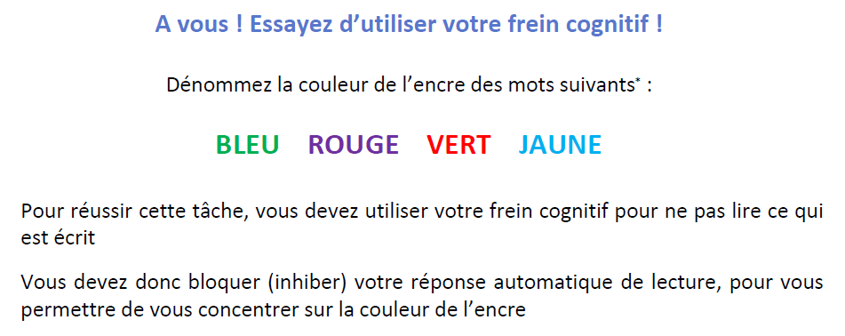

Slide 10
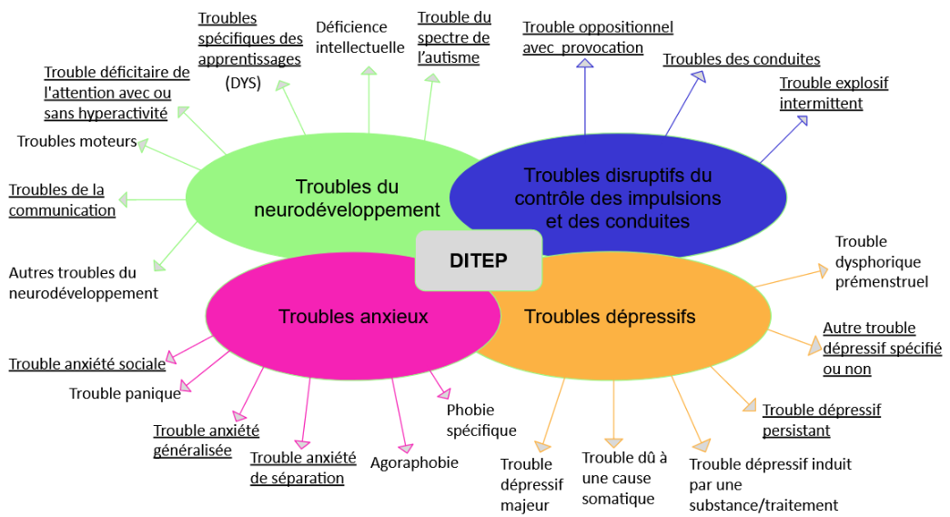

Slide 11
ENFANT / ADOLESCENT
Peu ou pas de faculté empathique, Manque de sentiment de culpabilité
Conséquences aux multiples impacts :
Accès limité aux droits communs (école, centre aéré, colonie, club sportif, loisirs)
Sentiment d’exclusion/persécution
Difficultés scolaires
Difficultés au sein du système familial
Manque de lien social
Immaturité ,Faible estime de lui, Peu de confiance en lui
S’adaptant difficilement au milieu social (interactions sociales)
Le cerveau ne fait pas son travail inhibition
Problème de régulation émotionnelle ( joie, colère, peur ,tristesse)
Impulsivité- pas de filtre, fait ce qui lui passe par la tête
Une vision unique du monde coopération
Sentiment d’hostilité
Hypersensibilité sensorielle
Une quête existentielle, se faire voir, exister,
Sentiment abandonnique,
Hypersensibilité émotionnelle
Pas de faculté d’auto apaisement,

Slide 12
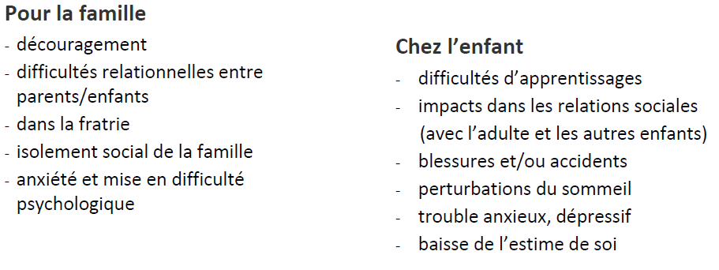
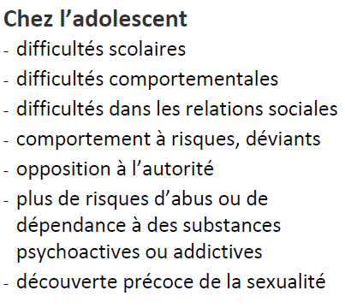

Slide 13
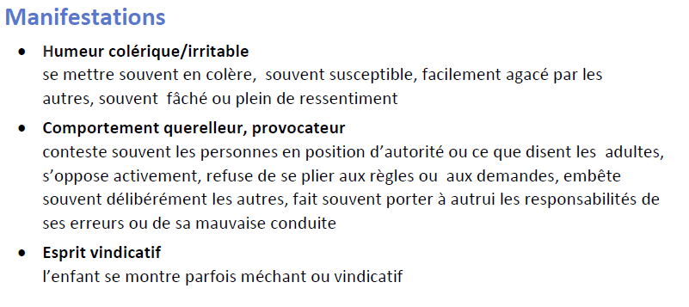
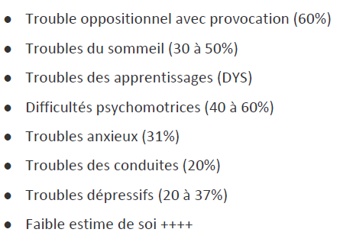

Slide 14
CE QUE NOUS DIT LA RECHERCHE ...
Neuronnes miroir : Rizzollatti
Théorie de l'esprit
Correspond à la capacité à inférer des états mentaux à autrui, comme des croyances, des désirs, ou des intentions. Elle permet ainsi d'interpréter, de prédire et d'anticiper les comportements
Imiter les actions vues, déchiffrage des interactions et des émotions d’autrui. Contagion émotionnelle

Slide 15
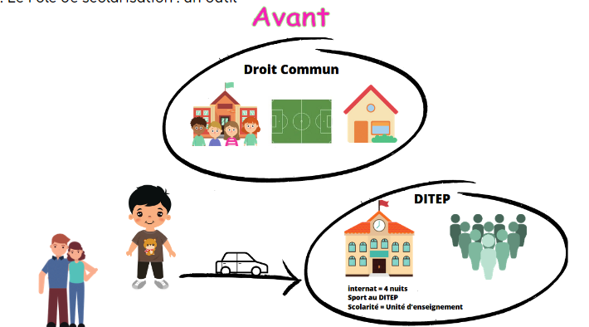
AVANT

Slide 16
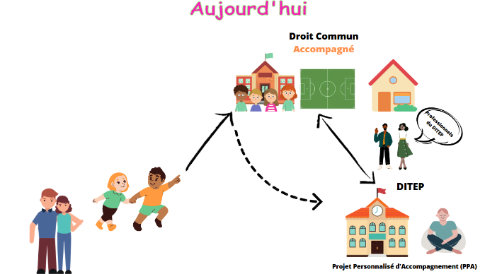
AUJOURD'HUI

Slide 17
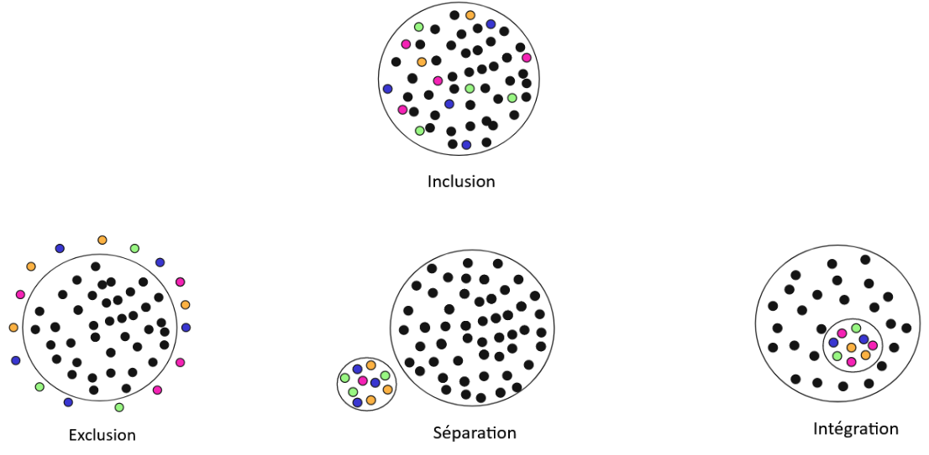

Slide 18
EGALITE DES CHANCES -UNE PEDAGOGIE UNIVERSELLE
Apprendre
-à résister
-lâcher prise
-pas de côté
Transmettre l’émotion
Appartenance
Analyse des besoins
-enseignant,
-enfant en situation de handicap,
-autres enfants.
Tutorat
« Le soin est un humanisme »
Cynthia FLEURY
Adaptation
Structuration du temps, timer, sablier
rythme, rituels
Réflexion sur l’ergonomie
-table haute,
-vélo,
-objets auto apaisement
-bouger
Séquençage exercices 1/1 et consignes 1/1
priorité accordée aux images pour illustrer le cours
Sensibiliser
-le groupe classe.
-la communauté scolaire,
Attention régulière
-contact visuel
-toucher l’épaule
-utilisation d’images

Slide 19
LES SLOGANS
La double peine est interdite en France
La solution appartient à celui qui a le problème
L’augmentation du choix des possibles (Surprendre)
Des professionnels fiables , prévisibles et chercheurs
Dire aux enfants ce qu’ils ont dans la tête
Pas une éducation à la voix mais au corps
L’enfant influence sa famille
Un comportement = un contexte
Il ne s’agit pas de faire taire les troubles
La contamination des lieux
L’enfant a le droit de mentir
La toute puissance professionnelle (soumettre)
Le pas de côté
Argumentation est le carburant de l’opposition
Ni paillasson, ni hérisson
Girafe
Attitude mentale

Slide 21
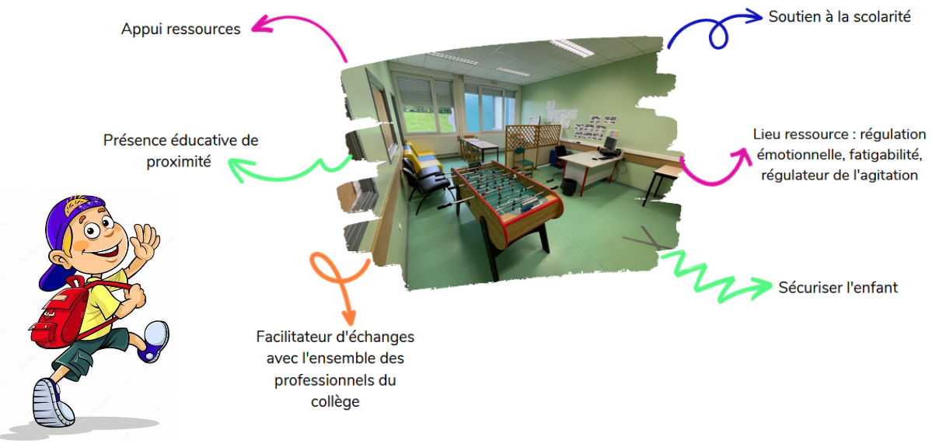

Slide 22
NOTRE MODELE D'ACCOMPAGNEMENT
Rencontre
Parents
Atelier en interne ou externe
Accompagnement individuel
AMBULATOIRE
Accompagnement thérapeutique
Rencontre
scolaire
Enfants
BESOINS
Parents
Nuits ( 1 à 4)
Jours (1/2 journée à 9 1/2 journées)

Slide 23
UN TERRRITOIRE - UNE OFFRE DE SERVICE
1 accompagnement individuel éducatif/sem
REPIT
Accompagnement
"Atelier être ensemble »
1 à 5 jours
COOPERATION
Rencontre couple Parental toutes les
4 à 6 semaines
POLE DE SCOLARISATION
S.I.P.P.H
Stage professionnel
Contact éducateur/enseignant
tous les 15 jours
1 accompagnement thérapeutique
en groupe et/ou individuel toutes les 1 à 4 semaines
Séjours à thème
Centre de loisirs
Colo ,club
Accompagnement soirée et nuit
« Atelier vivre ensemble »
1 à 4 nuits
ANIMER SON QUOTIDIEN

Slide 24
NOTRE DEMARCHE - L'ACCOMPAGNEMENT
RYTHME RITUEL
MEDIATION SCOLAIRE
MODIFICATION DES CONTEXTES
REELS ET IREELS
APPARTENANCE STATUT
PLACE
COMPETENCES
REGISTRE EMOTIONNEL
DROIT COMMUN ACCOMPAGNE
LA DIFFERENCIATION
CROISEMENT DES INTERVENTIONS
ALLER VERS

Slide 25
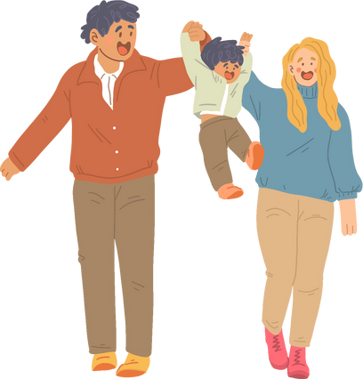
NOTRE DEMARCHE - L'ACCOMPAGNEMENT DES PARENTS
DE MODIFIER LEURS ATTENTES
DE RECEVOIR
DE PSYCHO-EDUCATION
D'ECOUTE
DE BIENVEILLANCE
DE PRENDRE DU RECUL
(girafe)
DE POSITIF
D’ EMOTIONS
DE MEDIATION
DE NORMALITE
DE REPIT

Slide 26
NOTRE DEMARCHE - L'ACCOMPAGNEMENT DE L'ENFANT
APPARTENANCE STATUT
PLACE
CONTENANT
D'APPREHENDER
L’ENVIRONNEMENT
AUTO APAISEMENT
D'HABILITES SOCIALES
CONSCIENCE DE SOI
DE L’ AUTRE
VALORISATION
MAITRISE DE SOI
CONFIANCE SOI
DE RYTHME, RITUELS
D’ EMOTIONS
DIFFERER

Slide 27
LE DISPOSIITIF D'APPUI RESSOURCES
CENTRE DE FORMATION
Travail Social, Infirmière, AESH, BAFA
PARENTS
INFORMATION
PROTECTION DE L’ENFANCE
Maison d’Enfants
AEMO
MDS , UTAS
PREVENTION
Accueil
Accompagnement
FORMATIION
INTERVENTION
SCOLARITE
Maternelle,
Primaire,
Collège
Lycée, CFA
Sport
Animation
Loisir

Slide 28
DITEP Aisne/Oise
UGECAM Hauts de France
Email :
Ditep0260.ug-hdf@ugecam.assurance-maladie.fr
www.groupe-ugecam.fr/ditep-ugecam-aisne-oise

